Slide 1
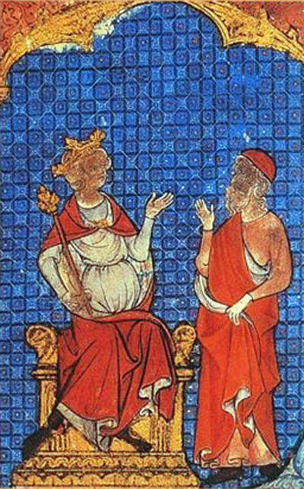
Het boek van Sidrac
4 thema’s met veel overlap

Slide 2
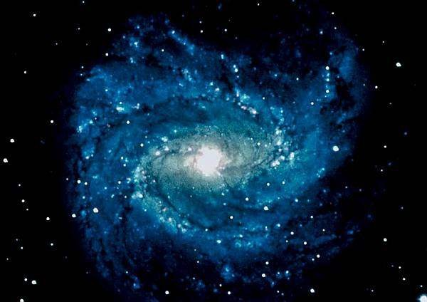
Thema 1: Zo boven zo beneden
Thema rondom de mens en het heelal
(o.a.) Informatie over
De planeten en hun tekens
Astrologische invloed op het leven en het menselijk lichaam
De ziel
Hemelverschijnselen

Slide 3
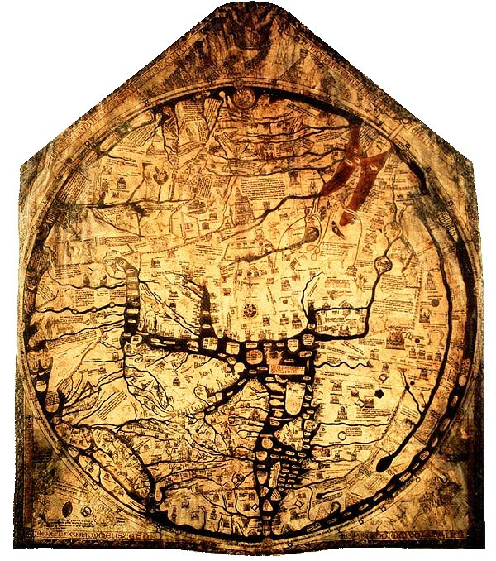
Thema 2: De mens en zijn omgeving
Vragen en antwoorden
over geografie, meteorologie
en het dierenrijk
Kaarten, dieren, vreemde volkeren, natuurverschijnselen e.d.

Slide 5
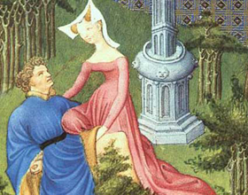
Thema 3: het menselijk lichaam
Vragen over man en vrouw, medische wetenschap en kerkelijke leer
Geneeskunde en medische astrologie
Lichaam ,voortplanting, man-vrouw-kind

Slide 6
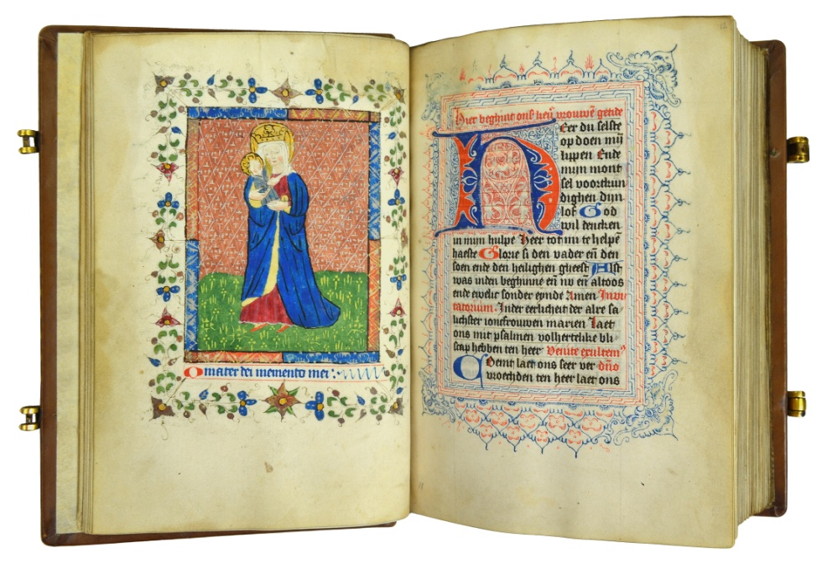
Thema 4: Mensen onder elkaar
Omgangsvormen en de christelijke moraal
Rangen en standen
man en vrouw
Adel en Geestelijke
Oud en Jong

Slide 7
Overlapping tussen thema’s
Verschillende vragen kunnen binnen verschillende thema’s vallen
Invloed van de kosmos op de wereld:
lichaam
Omgang
Karakter
Verschil tussen Mannen en vrouwen
De Christelijke moraal

